Slide 1
DEKOMPOSISI LU

Slide 2
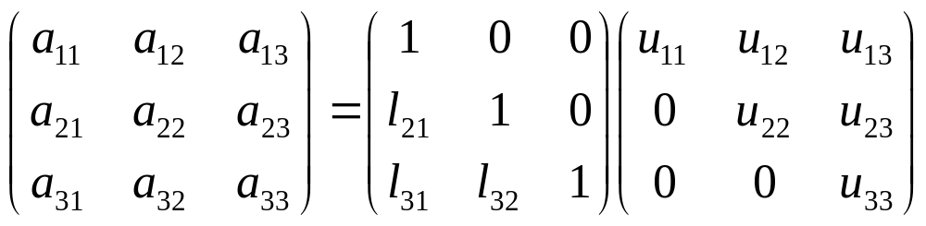
Metode Dekomposisi LU
Jika matriks A non-singular, maka dapat difaktorkan/diuraikan menjadi matriks segitiga bawah L (lower) dan matriks segitiga atas U (Upper)
Ditulis sbb:
  Matriks segitiga bawah L, semua elemen diagonal adalah 1
  Matriks segitigas atas tidak ada syarat khusus untuk nilai diagonalnya

Slide 3
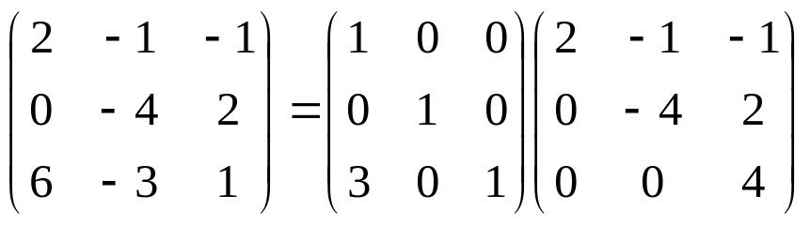
Metode Dekomposisi LU
Contoh: hasil pemfaktoran matriks 3x3
Penyelesaian Ax = b, dengan dekomposisi LU, maka
  Faktorkan A = LU, sehingga
  Ax = b
  LUx = b
  Misalkan Ux = y, maka Ly = b

Slide 4
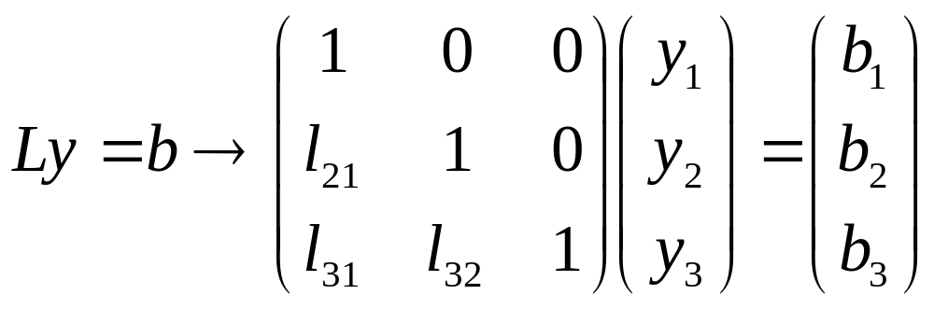
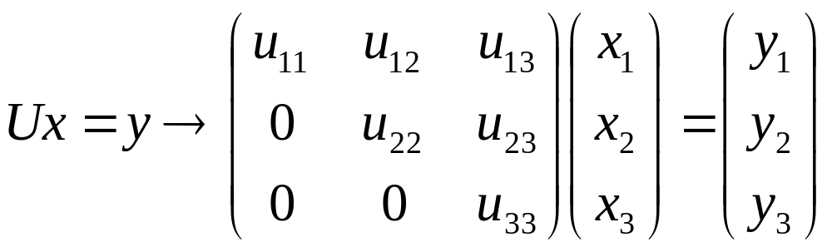
Metode Dekomposisi LU
Untuk memperoleh y, gunakan teknik substitusi maju
Untuk memperoleh x, gunakan teknik substitusi mundur

Slide 5
Metode Dekomposisi LU
Langkah menghitung solusi SPL dengan dekomposisi LU:
  Membentuk matriks L dan U dari A
  Pecahkan Ly = b, lalu hitung y dengan teknik substitusi maju
  Pecahkan Ux = y, lalu hitunng x dengan substitusi mundur

Slide 6
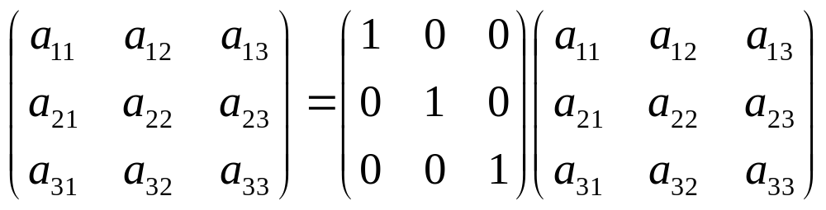
Pemfaktoran dengan LU Gauss
Misalkan matriks 3x3 difaktorkan L dan U
Nyatakan A sebagai A = I A

Slide 7
Pemfaktoran dengan LU Gauss
Eliminasi matriks A di ruas kanan menjadi matriks segitiga atas U.
  Tempatkan faktor pengali elemen_{ij} pada posisi i_{il} di matriks I
Setelah seluruh proses eliminasi Gauss selesai, matriks I menjadi matriks L, dan matriks A di ruas kanan menjadi matriks U

Slide 8
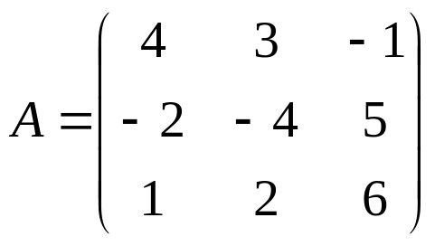
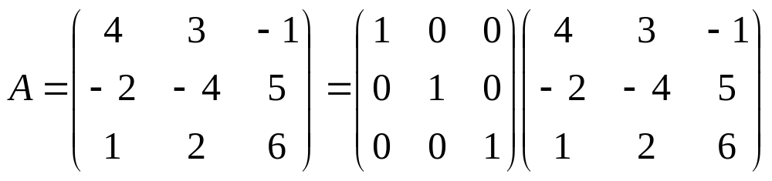
Contoh Pemfaktoran dengan LU Gauss
Faktorkan matriks A berikut dengan metode LU Gauss
Penyelesaian:

Slide 9
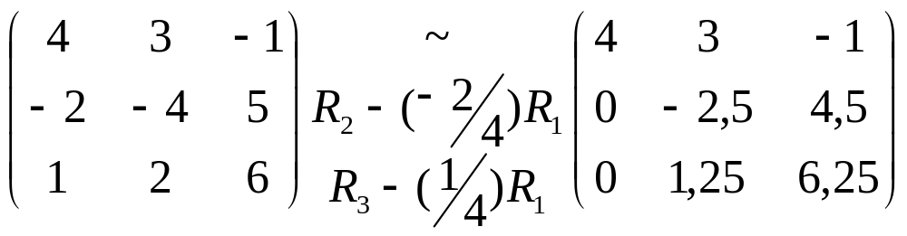
Contoh Pemfaktoran dengan LU Gauss
Penyelesaian:
  Eliminasi matriks A di ruas kanan menjadi matriks segitiga atas U, dan tempatkan faktor pengali elemen_{ij} pada posisi i_{ij} di matriks I

Slide 10
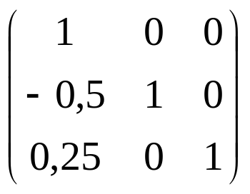
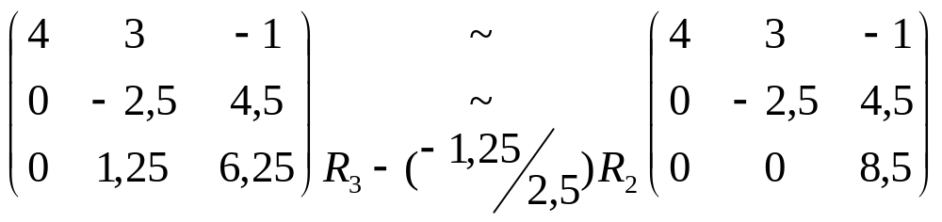
Contoh Pemfaktoran dengan LU Gauss
Penyelesaian:
  Tempatkan faktor pengali elemen₂₁ = -2/4 = -0,5ke i₂₁ dan faktor pengali elemen₃₁ = ¼ = 0,25ke i₃₁ di matriks I
  Teruskan proses eliminasi Gauss

Slide 11
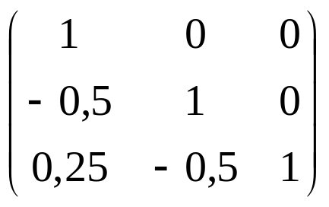
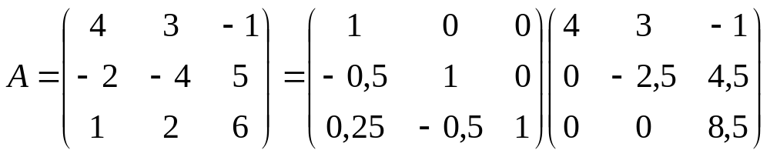
Contoh Pemfaktoran dengan LU Gauss
Penyelesaian:
  Tempatkan faktor pengali elemen₃₂ = -1,25/2,5 = -0,5ke i₃₂ di matriks I
  Jadi

Slide 12
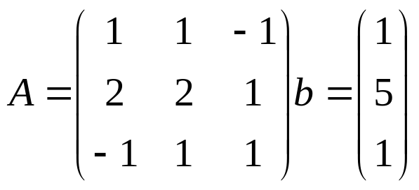
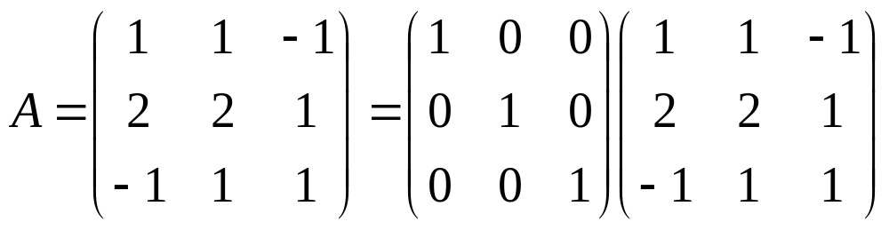
Contoh Pemfaktoran dengan LU Gauss
Faktorkan matriks A berikut dengan metode LU Gauss dengan memperhatikan poros/pivot (nol atau mendekati nol)
Penyelesaian:

Slide 13
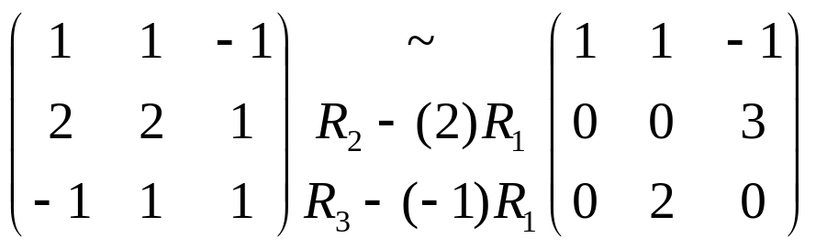
Contoh Pemfaktoran dengan LU Gauss
Penyelesaian:
  Eliminasi matriks A di ruas kanan menjadi matriks segitiga atas U, dan tempatkan faktor pengali elemen_{ij} pada posisi i_{ij} di matriks I

Slide 14
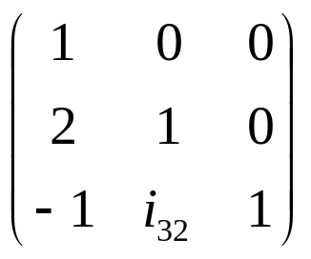
Contoh Pemfaktoran dengan LU Gauss
Penyelesaian:
  Tempatkan faktor pengali elemen₂₁ = 2 ke i₂₁ dan faktor pengali elemen₃₁ = -1 ke i₃₁ di matriks I
  Teruskan proses eliminasi Gauss. Dimana elemen calon poros/pivot selanjutnya bernilai nol, maka lakukan pertukaran baris.

Slide 15
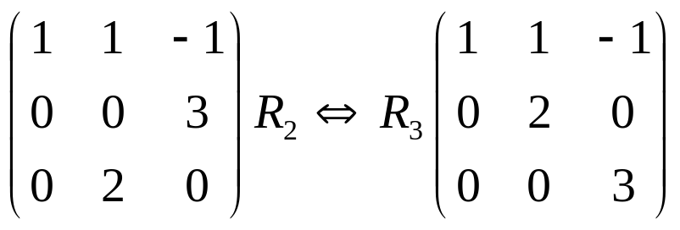
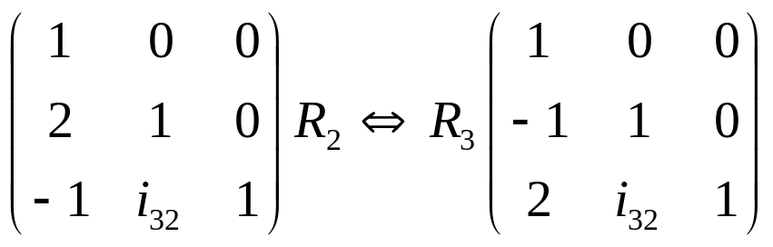
Contoh Pemfaktoran dengan LU Gauss
Penyelesaian:
  Teruskan proses eliminasi Gauss. Dimana elemen calon poros/pivot selanjutnya bernilai nol, maka lakukan pertukaran baris.
  Jangan lupa mempertukarkan R₂ dengan R₃ pada matriks I yang akan menjadi metriks L

Slide 16
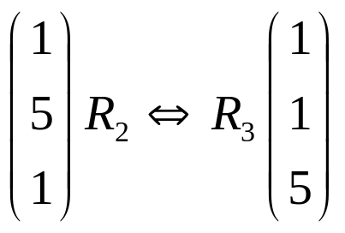
Contoh Pemfaktoran dengan LU Gauss
Penyelesaian:
  Jangan lupa mempertukarkan R₂ dengan R₃ pada vektor b

Slide 17
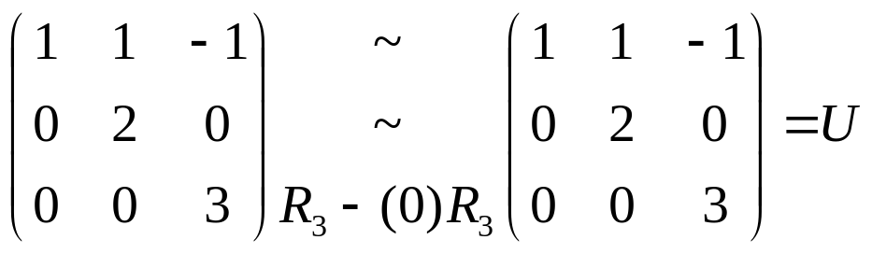
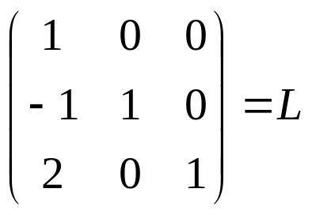
Contoh Pemfaktoran dengan LU Gauss
Penyelesaian:
  Teruskan proses eliminasi Gauss pada matriks A
  Tempatkan faktor pengali elemen₃₂ = 0 ke i₃₂ di matriks I

Slide 18
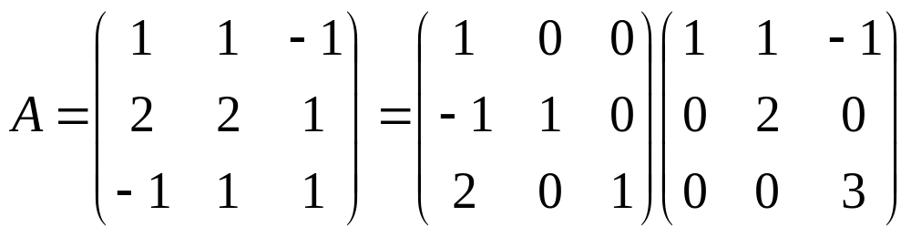
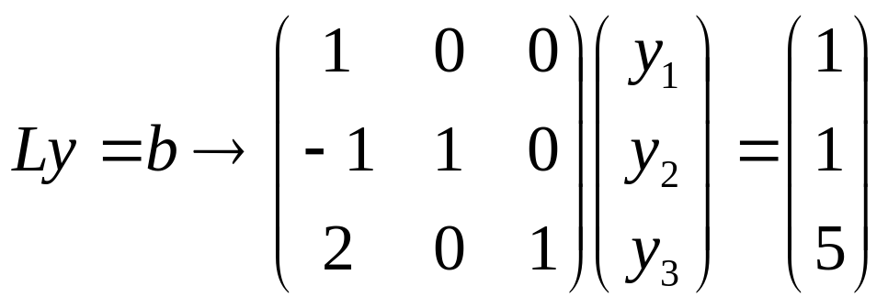
Contoh Pemfaktoran dengan LU Gauss
Penyelesaian:
  Jadi
  Berturut-turut x, dan y sebagai berikut:

Slide 19
Contoh Pemfaktoran dengan LU Gauss
Penyelesaian:
  Berturut-turut x, dan y sebagai berikut:
  y₁ =1 ➔ y₁ =1
  -y₁ + y₂ = 1 ➔ y₂ = 1 – y₁ = 1 – (-1) = 2
  2y₁ + 0y₂ + y₃ = 5 ➔ y₃ = 5 – 2y₁ = 5 – 2(1) = 3

Slide 20
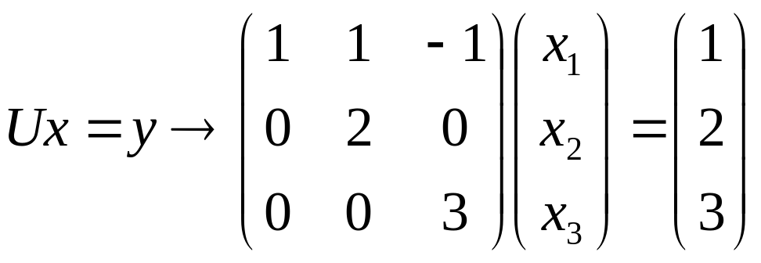
Contoh Pemfaktoran dengan LU Gauss
Penyelesaian:
  Berturut-turut x, dan y sebagai berikut:
  3x₃ =3 ➔ x₃ = 1
  2x₂ = 2 ➔ x₂ = 1
  x₁ + x₂ - x₃ = 1 ➔ x₁ = 1 – 1 + 1 = 1
  Jadi solusi SPL di atas adalah x = (1,1,1)^{T}

Slide 21
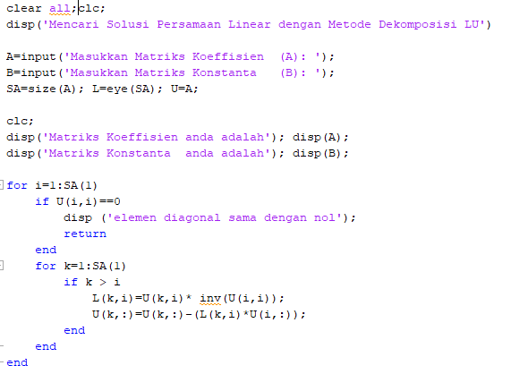

Contoh Program

Slide 22
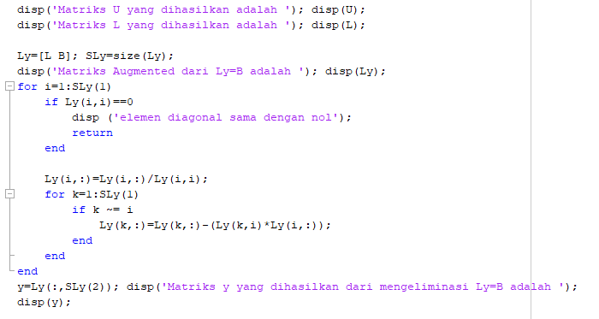

Slide 23
